Slide 1
DBSCAN聚类方法 原理介绍及手动实现
汇报人：倪杰
2021年6月4日

Slide 2
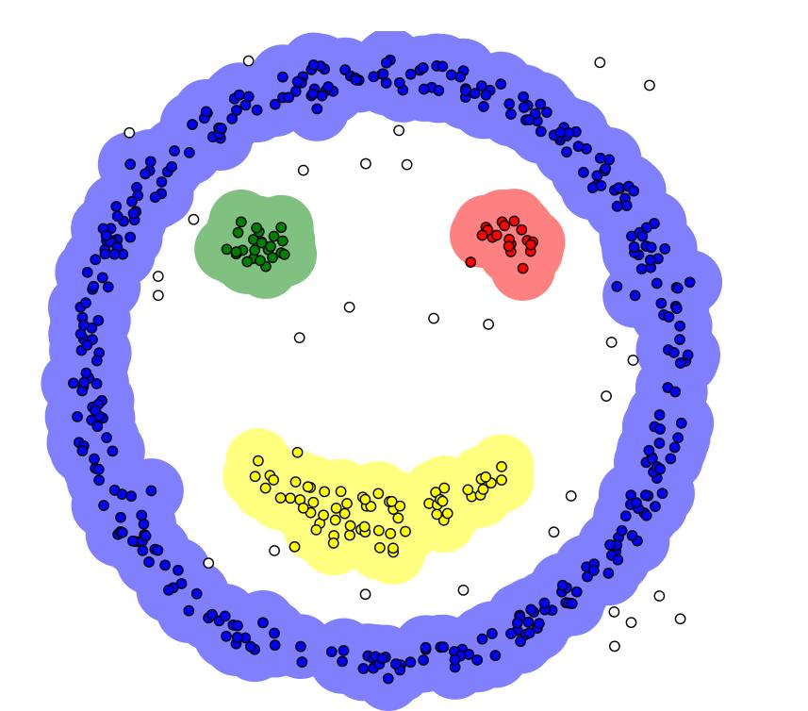
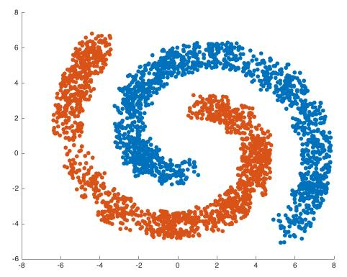
DBSCAN算法介绍
DBSCAN (Density-based spatial clustering of applications with noise)是Martin E., Hans P. 等人于1996年提出的一种基于密度的聚类方法，聚类前不需要预先指定聚类的个数，生成的簇的个数不定（该算法利用基于密度的聚类的概念，即要求聚类空间中的一定区域内所包含对象的数目不小于某一给定阈值。
该方法能在具有噪声的空间数据库中发现任意形状的簇，可将密度足够大的相邻区域连接，能有效处理异常数据。相比其他算法更关注拓扑形状和连通性质。

Slide 3
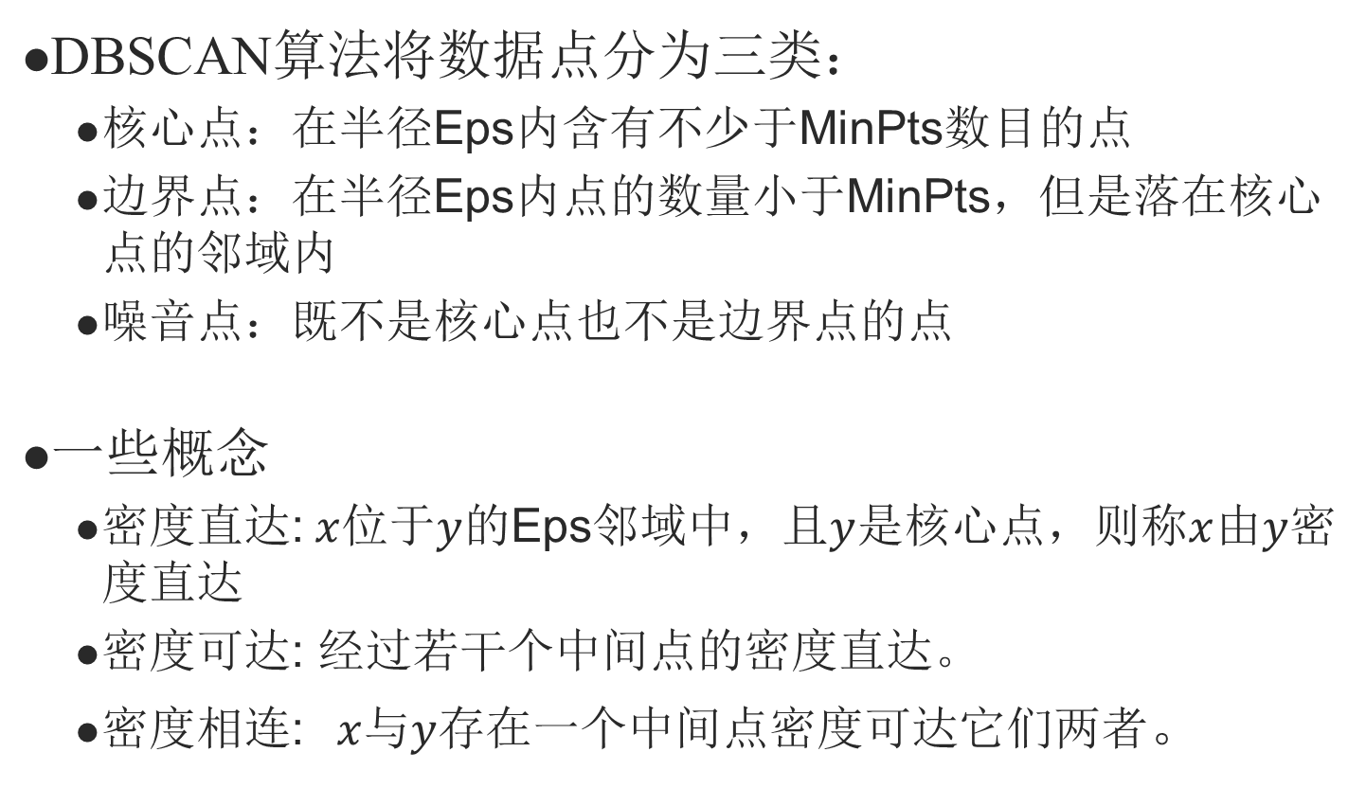
基本概念
DBSCAN算法将数据点分为三类：
核心点：在半径Eps内含有不少于MinPts数目的点
边界点：在半径Eps内点的数量小于MinPts，但是落在核心点的邻域内
噪音点：既不是核心点也不是边界点的点
一些概念
密度直达:$x$位于$y$的Eps邻域中，且$y$是核心点，则称$x$由$y$密度直达
密度可达: 经过若干个中间点的密度直达。
密度相连: $x$与$y$存在一个中间点密度可达它们两者。

Slide 4
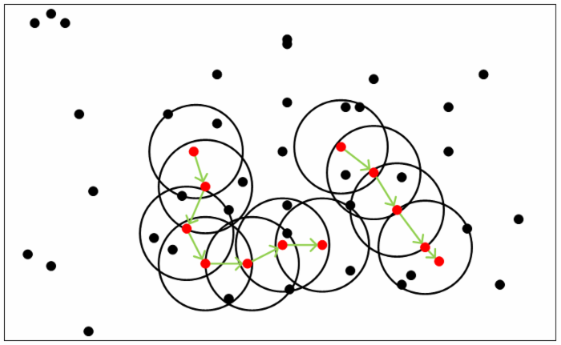
结果示范
算法简要描述:
忽略所有噪声点，把所有核心点贪心的分成若干个等价类，再在这些等价类的邻域内加入边界点，生成聚类。
核心点：红点
边界点：圈内黑点
噪声点：圈外黑点

Slide 5
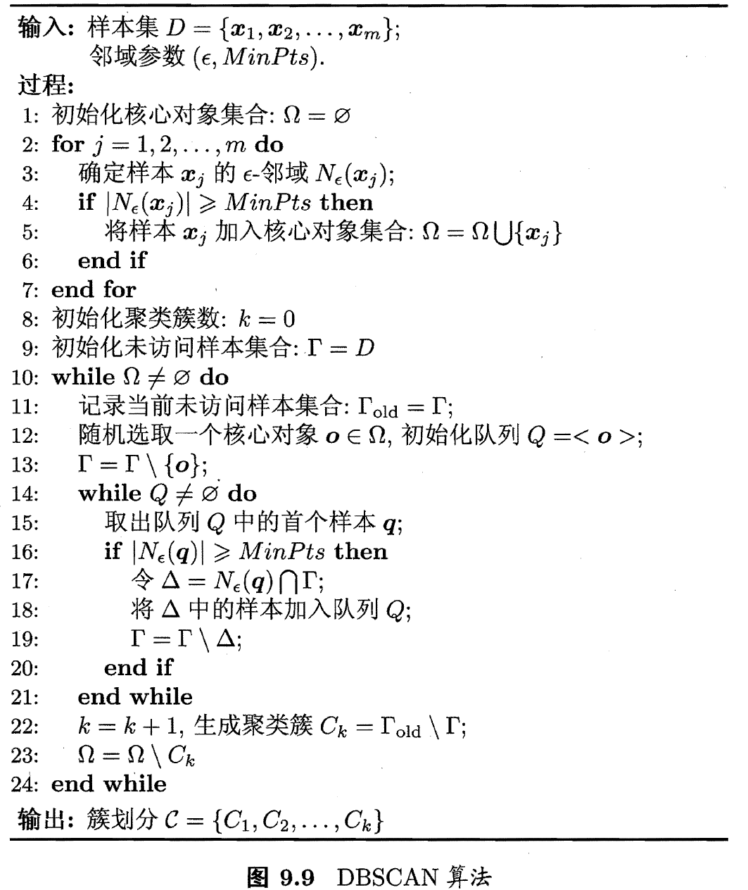
算法流程

